Slide 1
Муниципальное общеобразовательное учреждение
средняя общеобразовательная школа №3
Дизайнер-модельер одежды
Работу выполнила:
Потехина Евгения
ученица 4б класса
Руководитель:
Жукова Жанна Ивановна
учитель начальных классов

Slide 2
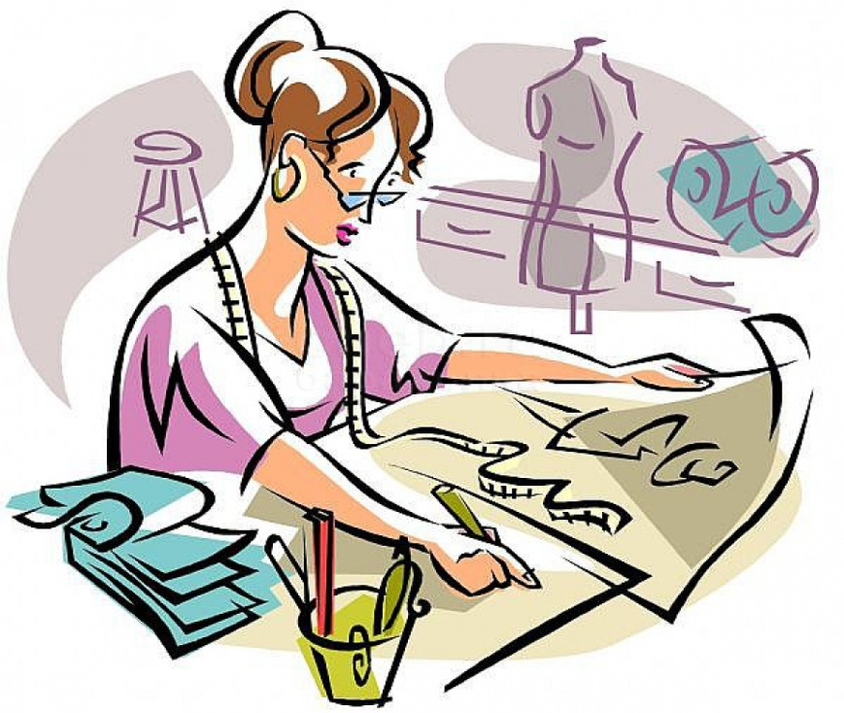
Цель проекта: показать важность профессии «Дизайнер-модельер одежды»
Задачи проекта:
дать понятие и описать профессию «Дизайнер-модельер одежды»;
что должен знать дизайнер-модельер и какими профессиональными качествами обладать;
выделить плюсы и минусы профессии.

Slide 3
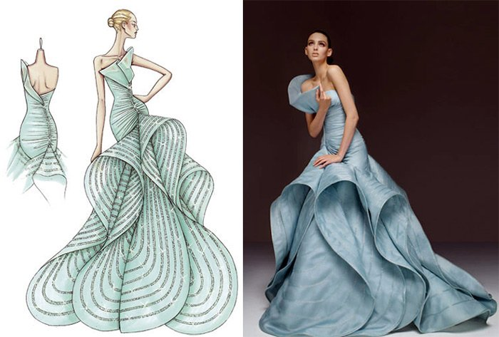
МОДЕЛЬЕР - ДИЗАЙНЕР - это изобретатель. Он придумывает, предлагает детали модели одежды, аксессуаров и художественные дополнения, которых не было раньше, и адаптирует их к повседневному применению. Умение сделать эскиз, максимально воплощающий полет фантазии, передающий богатство тканей, неожиданный силуэт или особенности деталей - основа его работы. При создании оригинального образа или разработки стиля дизайнер использует собственные наработки или предложенные кутюрье на модных показах. Главное - авторская идея. При этом модельеру необходимо учитывать тенденции моды, возрастные особенности и потребности тех, кто будет «носить» на себе их идеи, климатические особенности региона и времена года. В России путь от начинающего модельера до известного кутюрье тернист и долог, большинство дизайнеров считают собственную карьеру состоявшейся уже тогда, когда к ним начинают поступать заказы на изготовление эскизов моделей.
Те модельеры, которым удалось сделать из своего имени бренд и открыть дом мод, занимаются не только творчеством, но и ведением бизнеса, контролем процесса изготовления фирменной продукции.

Slide 4
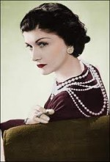
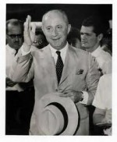
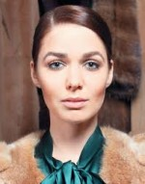
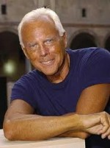
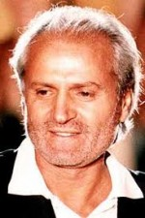
Известные модельеры.
Вячеслав Зайцев
Коко Шанель
Кристиан Диор
Алена Ахмадуллина
Джорджио Армани
Пьер Карден
Ив Сен-Лоран
Джанни Версаче

Slide 5
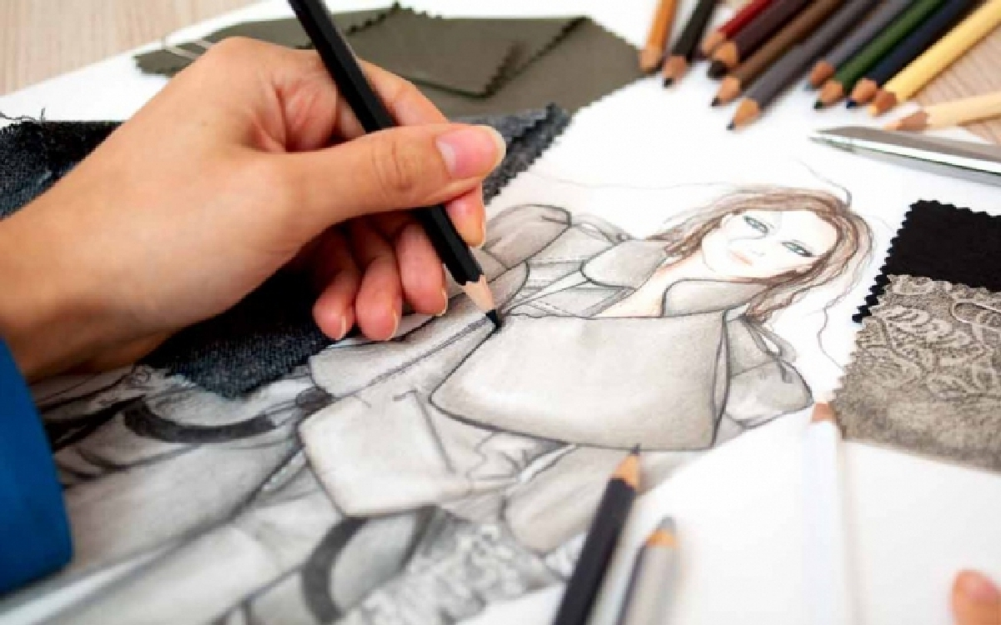
Профессионально важные качества:
- индивидуальность и воображение; - умение рисовать, делать эскиз одежды и аксессуаров для разных стилей; - строить выкройку, раскраивать ткань; - обладать определенными знаниями в мире моды и эстетическим вкусом;
- коммуникабельность;
- творчество;
- терпение, трудолюбие, усидчивость.

Slide 6
Что должен знать и уметь модельер.
1. Способности к рисованию и черчению.
2. Отличное зрение и точный объемный глазомер.
3. Эстетический и художественный вкус.
4. Интуитивное мышление.
5. Цветовое восприятие.
6. Способности к шитью.
7. Типы тканей и их характеристики.
8. Историю моды.
9. Психологию человека.

Slide 7
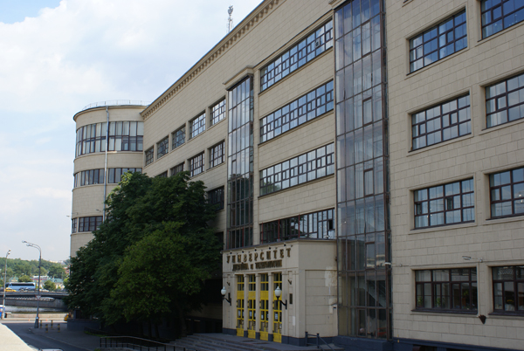
Где учатся модельеры
Обучение профессии дизайнера одежды лучше всего выбирать в высшем учебном заведении, где помимо необходимых навыков и знаний, можно изучать множество сопутствующих предметов. Среднее и высшее специальное образование можно получить в специализированных и художественных училищах, институтах моды, искусства и художественных институтах.
Обучиться дизайну одежды можно и на различных курсах кройки и шитья, в учебных центрах и центрах творчества, авторских курсах, школах дизайна.
Ведущие вузы в области дизайна одежды:
Московский государственный текстильный университет им. А.Н. Косыгина (МГТУ им. А.Н. Косыгина);
Московский государственный университет дизайна и технологий (МГУДТ);
Санкт-Петербургский государственный университет промышленных технологий и дизайна;
Барнаульский техникум сервиса и дизайна одежды;
Национальный институт моды.

Slide 8
Плюсы и минусы профессии
Плюсы:
Минусы:
Есть возможность прославиться, стать известным, а значит и иметь хороший доход;
Интересная, творческая профессия;
Возможность работать в домашних условиях при наличии необходимых условий;
Наработка полезных связей.
Участие в интересных проектах.
Востребованность на рынке труда.
Физически тяжелая работа — придется работать много и постоянно, часто в авральном режиме.
Нельзя выходить за рамки, что определены заказчиком.
Самостоятельная координация всего процесса.
Высокая конкуренция.
Нередко — самостоятельные поиски заказчиков.
Отсутствие гарантии в получении высоких доходов.

Slide 9
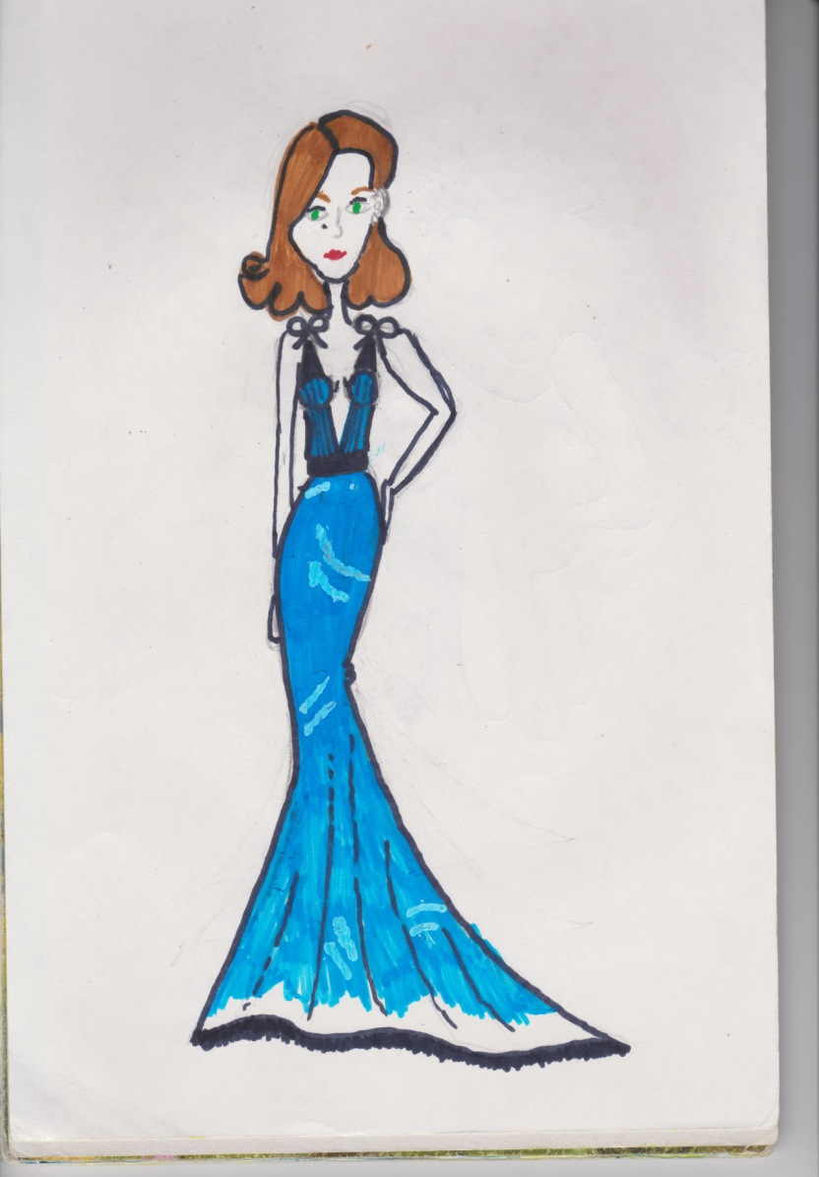
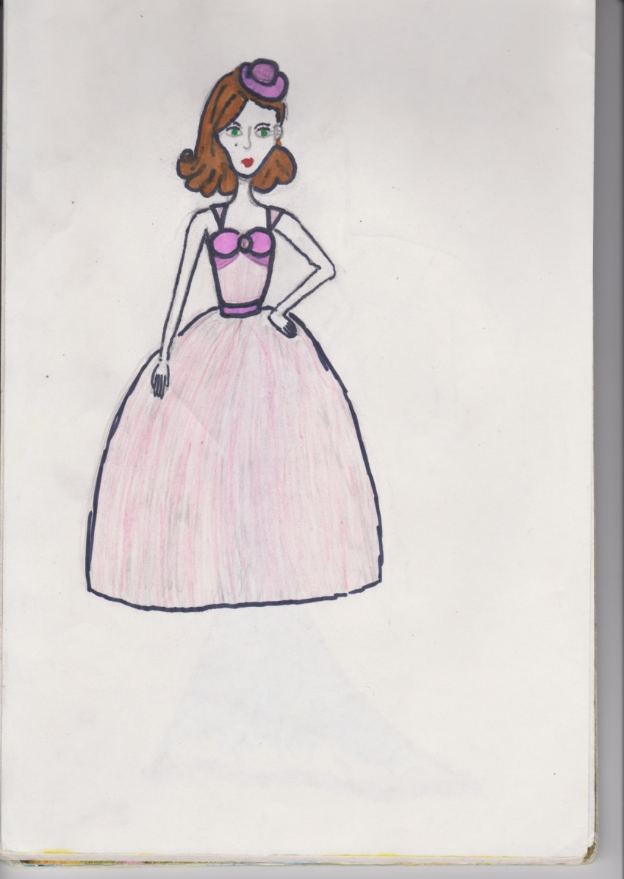
Мои работы

Slide 10
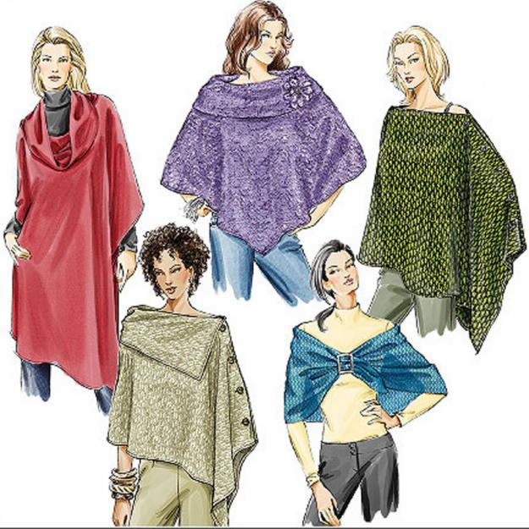
Заключение
Почему я выбрала эту профессию?
Мне очень нравится профессия дизайнера одежды, потому что мне нравится придумывать новую одежду для людей. В свободное время я придумываю и зарисовываю эскизы новой одежды. Ещё я часто рассматриваю книги и журналы, где нарисована одежда, которую носили раньше, носят сейчас. Если по телевизору показывают интересные программы про то, как нужно правильно и красиво одеваться, я всегда их смотрю.
Когда я стану взрослой, то я попробую сшить то, что придумала сама. Сначала для кукол, ну, а потом для себя.
Мне кажется, что у меня интерес к этой профессии сохранится и в будущем.

Slide 11
Ресурсы
Материал из Википедии — свободной энциклопедии http://ru.wikipedia.org/ Дизайнер-модельер http://www.ucheba.ru/prof/909
Дизайнер одежды http://www.profguide.ru/professions/fashion_designer.html

